Slide 1
TÌM HIỂU NGÔN NGỮ LẬP TRÌNH PYTHON BÁO CÁO TIẾN ĐỘ LẦN 1
Giáo viên hướng dẫn:
Nguyễn Thị Lương
Nhóm thực hiện:
2011363 - Đỗ Minh Đăng
2012386 - Vũ Thị Huyền Trang

Slide 2
TIẾN TRÌNH ĐỒ ÁN
01
02
03
04
LẬP TRÌNH PYTHON
NGÔN NGỮ TỰ NHIÊN
THƯ VIỆN XỬ LÝ NGÔN NGỮ
KẾT QUẢ ĐỒ ÁN
Tìm hiểu về
lập trình Python
cơ bản
Tổng quan về ngôn ngữ tự nhiên và xu hướng nghiên cứu
Thư viện Natural Language Toolkit, thư viện spaCy
Xây dựng ứng dụng minh họa sản phẩm đồ án

Slide 3
TẤT TẦN TẬT VỀ PYTHON
TỔNG QUAN
TÍNH NĂNG VÀ QUY TẮC
HƯỚNG ĐỐI TƯỢNG
- Vài nét về Python
- Sự phổ biến của Python
-Cài đặt Python
- Cú pháp Python
- Tính năng của Python
- Quy tắc trong Python
- Tính đóng gói
- Tính kế thừa
- Tính đa hình
- Tính trừu tượng

Slide 4
TỔNG QUAN VỀ PYTHON
VÀI NÉT VỀ PYTHON
- Ngôn ngữ lập trình bậc cao
- Là 1 dự án mã nguồn mở
- Dễ đọc, dễ học, dễ nhớ do có cú phápngắn gọn, cấu trúc rõ ràng
- Tương tự như Perl, Ruby, Scheme, Smalltalk, Tcl
SỰ PHỔ BIẾN CỦA PYTHON
- Ngôn ngữ lập trình phổ biến nhất
- Web, Phần mềm, Lập trình nhúng
- AI, Deep Learning, Machine Learning, Data Analysis, Natural Language Processing

Slide 5

TÍNH NĂNG VÀ QUY TẮC TRONG PYTHON
Python có 1 easter egg là bài thơ tên "Zen of Python". Bài thơ được viết dưới dạng thơ Haiku và nội dung là những quy tắc chỉ dẫn cho việc viết chương trình nói chung và lập trình Python nói riêng.

Slide 6
CÚ PHÁP
1. Biến, phép gán và các kiểu dữ liệu
cơ sở trong Python
2. Các cấu trúc điểu khiển trong Python
3. Kiểu Danh sách trong Python
4. Kiểu dữ liệu Tuple trong Python
5. Hàm trong Python
6. Module và package trong Python

Slide 7
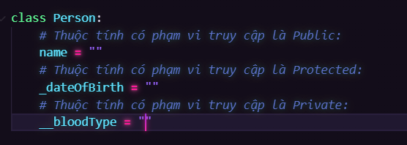
HƯỚNG ĐỐI TƯỢNG TRONG PYTHON
TÍNH ĐÓNG GÓI
Tính đóng gói giúp hạn chế các đoạn mã bên ngoài không thể nhìn thấy và thay đổi trạng thái của một đối tượng
Trong Python có 3 phạm vi truy cập trạng thái của 1 đối tượng:
Public : có thể được sử dụng ở bất cứ đâu trong chương trình
Protected: chỉ có thể sử dụng ở lớp chứa trạng thái đó và lớp kế thừa lớp đó
Private: Chỉ được gọi ở trong lớp chứa trạng thái đó

Slide 8
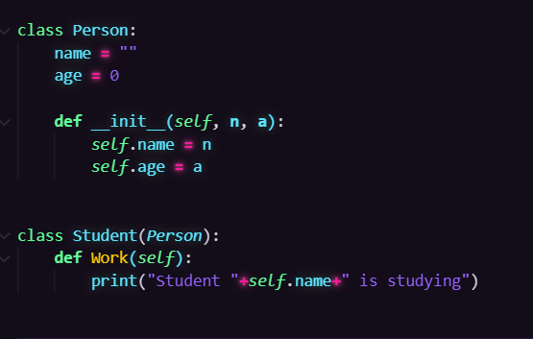
HƯỚNG ĐỐI TƯỢNG TRONG PYTHON
TÍNH KẾ THỪA
Tính kế thừa cho phép 1 lớp kế thừa các thuộc tính và phương thức từ các lớp khác đã có sẵn
Khi 1 lớp con kế thừa 1 lớp cha, các đối tượng của lớp con sẽ mang các thành phần có thể truy cập được của lớp cha và các thành phần riêng của lớp con đó.

Slide 9
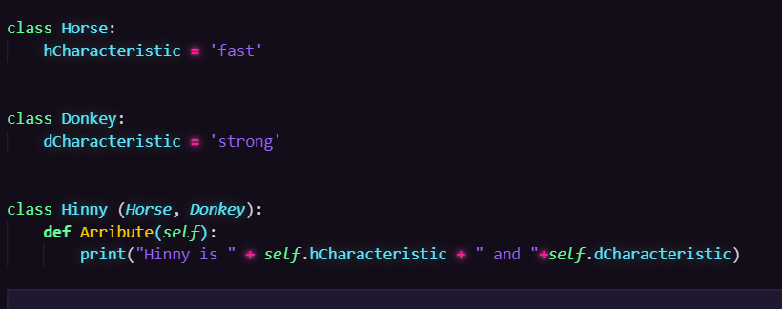
HƯỚNG ĐỐI TƯỢNG TRONG PYTHON
ĐA KẾ THỪA
Python cho phép 1 lớp có thể kế thừa từ nhiều lớp cha khác (Đa kế thừa)
Khi đó, lớp con sẽ kế thừa tất cả các đặc tính có thể truy cập được từ các lớp cha.

Slide 10
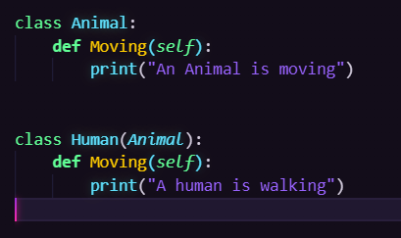
HƯỚNG ĐỐI TƯỢNG TRONG PYTHON
TÍNH ĐA HÌNH
Tính đa hình cho phép 1 phương thức có thể sử dụng chung cho nhiều đối tượng thuộc nhiều lớp khác nhau cùng kế thừa 1 lớp cha.
Python cho phép ghi đè tự do lên các phương thức khác mà không cần khai báo override

Slide 11
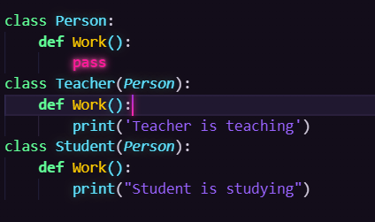
HƯỚNG ĐỐI TƯỢNG TRONG PYTHON
TÍNH TRỪU TƯỢNG
Tính trừu tượng cho phép 1 lớp chỉ đưa ra các thành phần trong 1 đối tượng mà không thực hiện gì với các thành phần đó
Trong Python, sử dụng từ khóa pass để bỏ qua 1 phương thức hoặc 1 class không có nội dung gì

Slide 12
ƯU VÀ NHƯỢC ĐIỂM CỦA PYTHON SO VỚI CÁC NGÔN NGỮ KHÁC
ƯU ĐIỂM
NHƯỢC ĐIỂM
Python là ngôn ngữ miễn phí và mã nguồn mở
Python là 1 ngôn ngữ thông dịch
Cú pháp ngắn gọn, đơn giản
Thư viện đa dạng
Tốc độ thực thi chậm so với C++/Java
Không có sẵn vòng lặp do…while/ switch case như C++
Dễ gặp lỗi do gõ động

Slide 13
02
XỬ LÝ NGÔN NGỮ TỰ NHIÊN
Tổng quan về xử lý ngôn ngữ tự nhiên

Slide 14
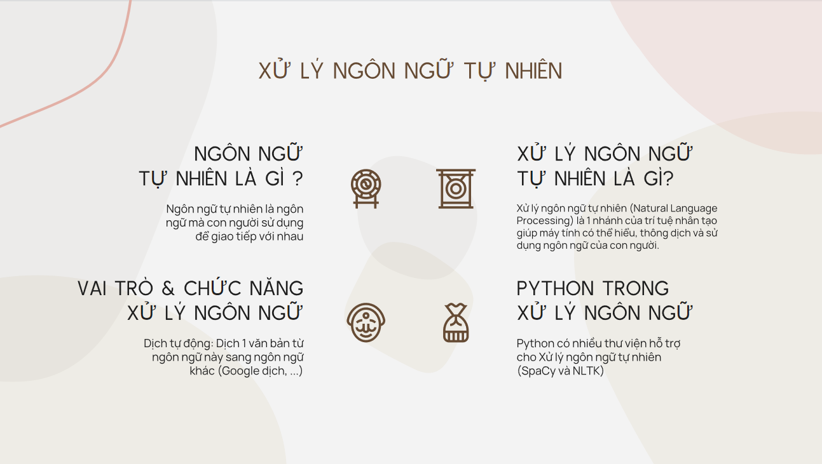
GIỚI THIỆU
Xử lý ngôn ngữ tự nhiên (Natural Language Processing) là 1 nhánh của trí tuệ nhân tạo giúp máy tính có thể hiểu, thông dịch và sử dụng ngôn ngữ của con người. NLP đã phát triển đáng kể kể từ năm 1980 cho đến nay.

Slide 15
OVERVIEW VỀ XỬ LÝ NGÔN NGỮ TỰ NHIÊN
NGÔN NGỮ TỰ NHIÊN LÀ GÌ ?
XỬ LÝ NGÔN NGỮ
TỰ NHIÊN LÀ GÌ?
VAI TRÒ & CHỨC NĂNG XỬ LÝ NGÔN NGỮ
PYTHON TRONG XỬ LÝ NGÔN NGỮ

Slide 16
NGÔN NGỮ TỰ NHIÊN
NGÔN NGỮ TỰ NHIÊN LÀ GÌ ?
NGÔN NGỮ TỰ NHIÊN LÀ THẾ NÀO?
NGÔN NGỮ TỰ NHIÊN LÀ SAO?
NGÔN NGỮ TỰ NHIÊN LÀ LÀM SAO?
Ngôn ngữ tự nhiên là ngôn
ngữ mà con người sử dụng
để giao tiếp với nhau
Ngôn ngữ tự nhiên gồm có 2 dạng
Chữ viết (Văn bản)
Âm thanh (Tiếng nói)
Ngôn ngữ tự nhiên của con người rất phong phú. Theo thống kê thì có đến hàng ngàn ngôn ngữ tự nhiên đang tồn tại trên Trái Đất
Ngôn ngữ của các dân tộc, quốc gia trên thế giới đều khác nhau cả về tiếng nói lẫn chữ viết

Slide 17

XỬ LÝ NGÔN NGỮ TỰ NHIÊN
Lịch sử phát triển
- Đầu của thế kỉ XX, "Language as a Science"
- Cours de Linguistique Générale 1916
- 1950, Alan Turing và bài kiểm tra khả năng tư duy của một cỗ máy
- 1952, mô hình Hodking-Huxley
- 1954, Thí nghiệm Georgetown
- 1957, Noam ChomSky đã xuất bản Syntactic Structures
-->NLP đã phát triển đáng kể kể từ năm 1980 cho đến nay
Khái niệm
Xử lý ngôn ngữ tự nhiên (Natural Language Processing) là 1 nhánh của trí tuệ nhân tạo giúp máy tính có thể hiểu, thông dịch và sử dụng ngôn ngữ của con người.

Slide 18
TẠI SAO SỬ SỤNG PYTHON TRONG XỬ LÝ NGÔN NGỮ TỰ NHIÊN
DỄ DÀNG
HỖ TRỢ CÔNG CỤ
THUẬN TIỆN
THƯ VIỆN TỐT NHẤT
CODE NGẮN
TRÍ TUỆ NHÂN TẠO
Python có cú pháp đơn
giản và dễ hiểu
Python cũng có nhiều thư viện hữu ích cho Machine Learning (Scikit-learn và Tensorflow), Data Science(NumPy)
Python là một ngôn ngữ thông
dịch (Chương trình sẽ chạy trực
tiếp trên file .py, không cân phải
biên dịch sang file .exe)
Python có nhiều thư viện hỗ trợ cho Xử lý ngôn ngữ tự nhiên (SpaCy và NLTK)
Python là ngôn ngữ dùng để phát triển các lĩnh vực của AI như Data Science, Machine Learning, Deep Learning,...
Nếu so sánh với C, PHP hoặc Java thì
code của Python thuận tiện và ngắn
hơn rất nhiều

Slide 19
VAI TRÒ - CHỨC NĂNG CỦA XỬ LÝ NGÔN NGỮ TỰ NHIÊN
Nhận dạng chữ viết
Nhận dang giọng nói
Tổng hợp giọng nói
Dịch tự động
Tìm kiếm thông tin
Tóm tắt văn bản
Khai phá dữ liệu và phát hiện tri thức

Slide 20
TÌM HIỂU NGÔN NGỮ LẬP TRÌNH PYTHON BÁO CÁO TIẾN ĐỘ LẦN 2
Giáo viên hướng dẫn:
TS. Nguyễn Thị Lương
Nhóm thực hiện:
2011363 - Đỗ Minh Đăng
2012386 - Vũ Thị Huyền Trang

Slide 21

NỘI DUNG BÁO CÁO LẦN 2
Khái quát: Tìm hiểu thêm một số thư viện xử lý ngôn ngữ trong lập trình Python
- Giới thiệu các thư viện sử dụng:
+ Thư viện NumPy
+ Thư viện UnderTheSea
+ Thư viện NLTK
+ Thư viện bổ trợ khác
Mục tiêu đề tài: ứng dụng các thư viện để xử lý tiếng Việt.

Slide 22
GIỚI THIỆU SƠ LƯỢC THƯ VIỆN XỬ LÝ NGÔN NGỮ TỰ NHIÊN XỬ DỤNG TRONG ĐỒ ÁN
THƯ VIỆN NUMPY?
THƯ VIỆN
NATURAL LANGUAGE TOOKIT (NLTK)?
THƯ VIỆN UNDERTHESEA?
THƯ VIỆN BỔ TRỢ KHÁC

Slide 23
THƯ VIỆN NUMPY
Tổng quan về thư viện Numpy

Slide 24
TỔNG QUAN VỀ NUMPY
GIỚI THIỆU VỀ NUMPY
- NumPy là thư viện toán học mạnh mẽ và phổ biến của Python.
- Thay thế cho List, Tupple, Dictionary.
- Làm việc thuận tiện với ma trận hoặc mảng.
ỨNG DỤNG NUMPY TRONG PYTHON
- Làm việc trực tiếp với mảng
- Khởi tạo dãy, cột

Slide 25
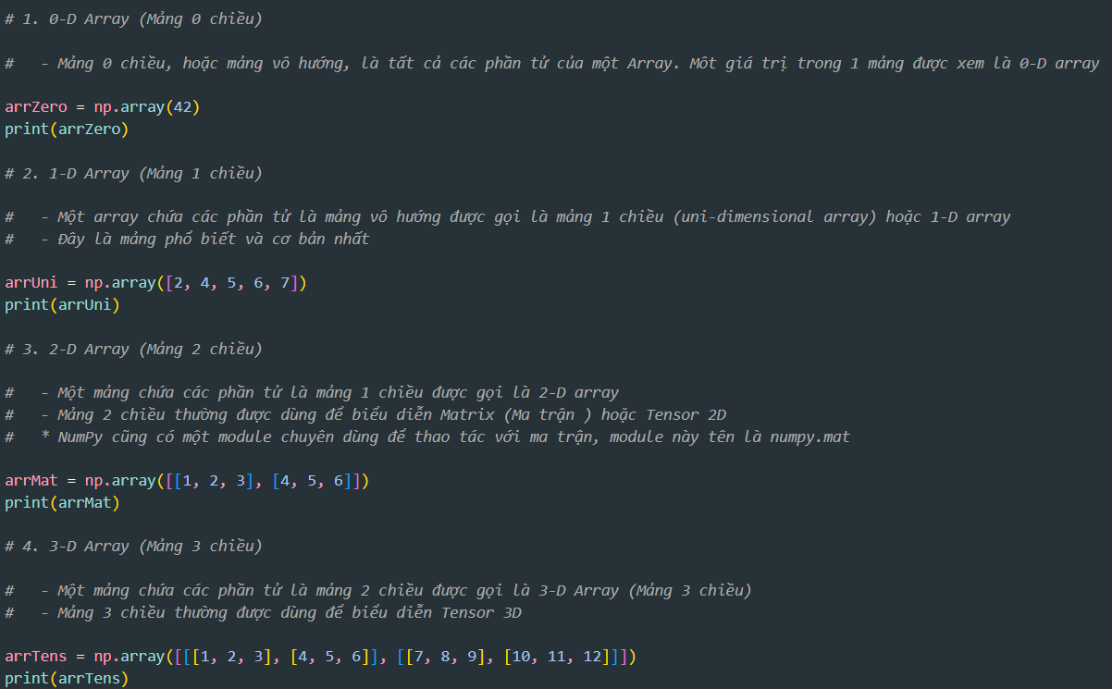
CÁC CHIỀU CỦA MẢNG
- Mảng không chiều .
- Mảng một chiều
- Mảng hai chiều
- Mảng ba chiều

Slide 26
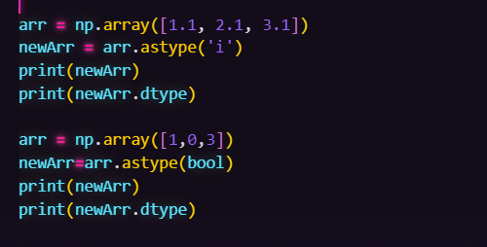
ÉP KIỂU TRONG NUMPY:
- Cách tốt nhất để chuyển kiểu dữ liệu trên một mảng có sẵn chính là tạo 1 bản sao của mảng đó với phương thức astype()
- Hàm astype() cho phép ta chuyển hàm đó sang 1 kiểu dữ liệu mới

Slide 27
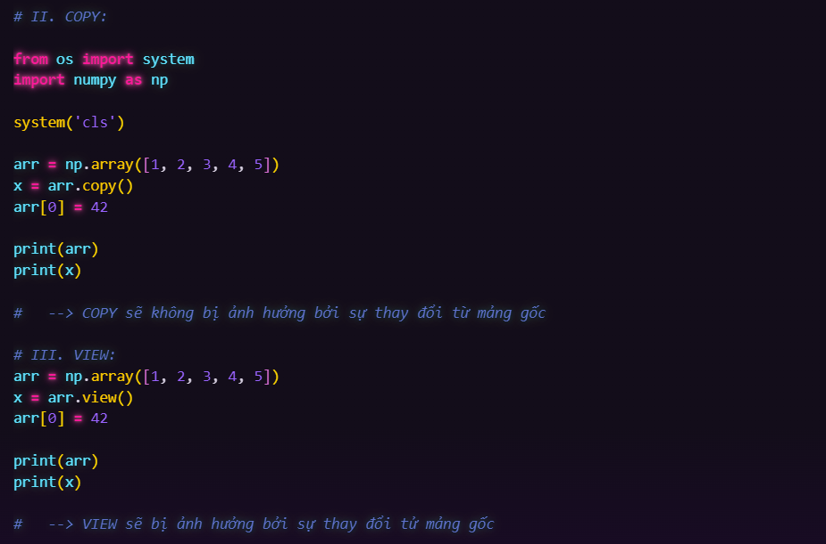
SỰ KHÁC NHAU GIỮA COPY
VÀ VIEW TRONG NUMPY
- Copy sẽ thao tác trên 1 mảng mới còn View sẽ thao tác trên chính mảng gốc.
- copy sẽ nhận dữ liệu từ mảng gốc.
- view sẽ không nhận dữ liệu từ mảng gốc.

Slide 28
THƯ VIỆN NATURAL LANGUAGE TOOLKIT
Tổng quan về thư viện Natural Language ToolKit (NLTK)

Slide 29
GIỚI THIỆU THƯ VIỆN NATURAL LANGUAGE TOOLKIT
GIỚI THIỆU VỀ NLTK
- NLTK là thư viện phổ biến nhất để xử lý ngôn ngữ tự nhiên
- Hoạt động với dữ liệu ngôn ngữ của con người
- Dễ học, dễ dàng sử dụng.
ỨNG DỤNG NLTK
- Phân tích bảo mật
- Trình diễn đồ họa và bộ dữ liệu mẫu
- Lý luận ngữ nghĩa

Slide 30
TÌM HIỂU VỀ THƯ VIỆN NATURAL LANGUAGE TOOLKIT (NLTK)
Lọc kí tự dặc biệt (dấu câu)
Tạo gốc và bổ ngữ
Chunking và Chinking
Phân tích văn bản
Phân tích cảm xúc
Mã hóa
Lọc các từ đã dừng
Gắn thẻ POS
Nhận dạng đối tượng đặt tên (NER)
Từ đồng nghĩa, trái nghĩa

Slide 31
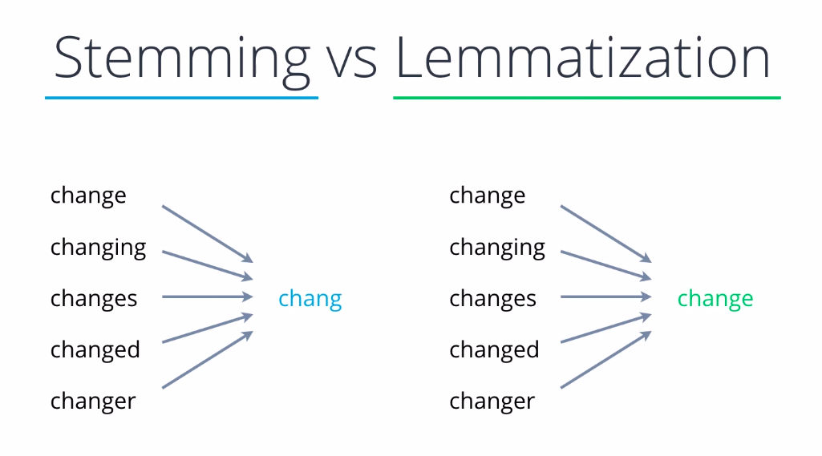
TẠO GỐC VÀ BỔ NGỮ TRONG PYTHON
- Stemming: giảm bớt các từ xuống gốc , lấy phần cốt lõi của một từ
- Lemmatization: Liên kết các từ có nghĩa tương tự với một từ và ánh xạ các từ khác nhau vào một gốc

Slide 32
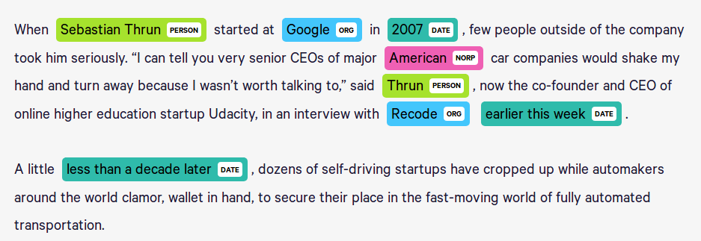
SỬ DỤNG NHẬN DẠNG ĐỐI TƯỢNG ĐƯỢC ĐẶT TÊN (NER)
PERSON
ORGANIZATION
LOCATION
DATE
TIME
MONEY
PERCENT
GPE
FACILITY

Slide 33
THƯ VIỆN UNDERTHESEA
Tổng quan về thư viện UnderTheSea

Slide 34
SƠ LƯỢC VỀ UNDERTHESEA
GIỚI THIỆU VỀ UNDERTHESEA
- Underthesea là thư viện xử lý ngôn ngữ tự nhiên tiếng Việt
- Cung cấp các API để áp dụng các mô hình pretrained NLP cho văn bản tiếng Việt
CÀI ĐẶT UNDERTHESEA
$ pip install underthesea
ỨNG DỤNG UNDERTHESEA
- Phân loại từ thành các chức năng như danh từ, động từ, cụm tính từ,..

Slide 35
TỔNG QUAN VỀ THƯ VIỆN UNDERTHESEA
Sơ lược về Underthesea
Các tính năng cơ bản của Underthesea
Tính năng sắp ra mắt của Underthesea
- Giới thiệu
- Cài đặt
- Ứng dụng
- Tách câu
- Tách từ
- Gán nhãn POS
- Gắn nhãn chunking
- Gán nhãn thực thể có tên
- Phân tích cú pháp phụ thuộc
- Phân loại văn bản
- Phân tích cảm xúc
- Dịch máy
- Chuyển văn bản thành giọng nói
- Nhận dạng giọng nói tự động

Slide 36
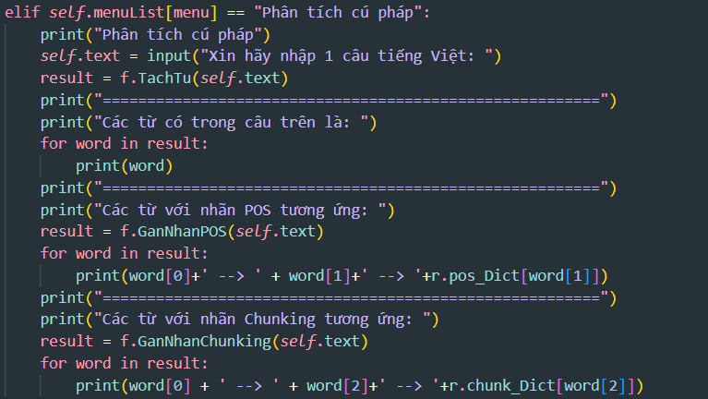
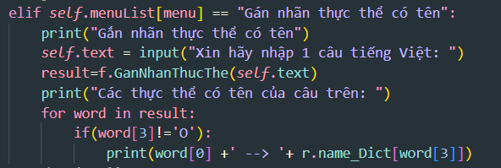
TÍNH NĂNG CÓ TRONG UNDERTHESEA
- Tách câu, Tách từ
- Gán nhãn POS
- Gắn nhãn chunking
- Gán nhãn thực thể có tên
- Phân tích cú pháp phụ thuộc

Slide 37
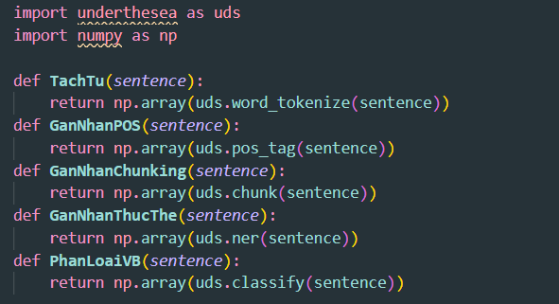
Ý NGHĨA CỦA CÁC NHÃN THẺ
TOS, CHUNKING, NER
- B-PER and I-PER : Sử dụng cho người
- B-ORG and I-ORG : Sử dụng cho tổ chức
- B-LOC and I-LOC : Sử dụng để chỉ địa điểm
- O : Sử dụng để chỉ phần tử khác.

Slide 38
“THANK YOU”
— Lập trình Python không khó !

